Slide 1
只有坚持和发展中国特色社会主义才能实现中华民族伟大复兴
实现中华民族的伟大复兴的中国梦
第一PPT模板网-WWW.1PPT.COM

Slide 2
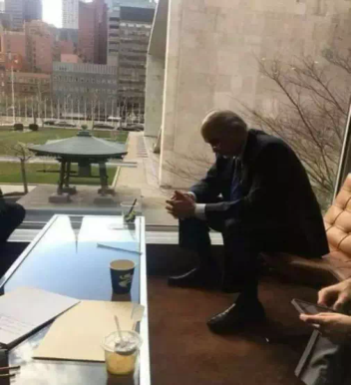
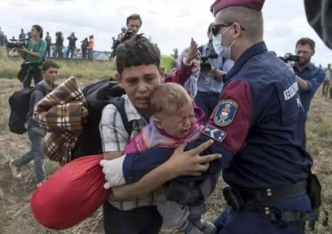
弱国无外交
去年4月13日，美英法又突然对叙利亚进行了精准打击。而在叙利亚，大大小小的战争已经打了7年了。那时叙利亚驻联合国代表怒斥美国，可终究没能改变空袭结局，他会后落寞的坐在那里，自责但却无能为力。

Slide 3
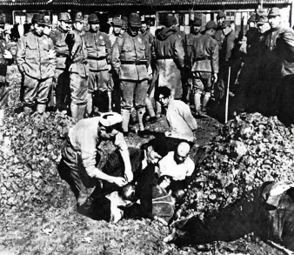

而这一幕，在曾经的中国，也发生过。
更残忍，更凶恶。被人欺侮，毫无反击之力。

Slide 4

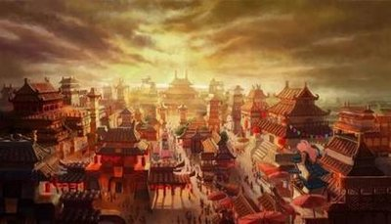
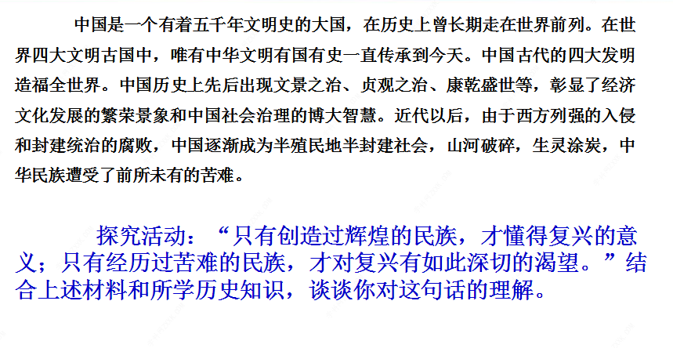
可是曾经的我们，不是这样的。。。。
贞观之治
Notes:
PPT模板：www.1ppt.com/moban/ PPT素材：www.1ppt.com/sucai/
PPT背景：www.1ppt.com/beijing/ PPT图表：www.1ppt.com/tubiao/
PPT下载：www.1ppt.com/xiazai/ PPT教程： www.1ppt.com/powerpoint/
Word模板：www.1ppt.com/word/ Excel模板：www.1ppt.com/excel/
试卷下载：www.1ppt.com/shiti/ 教案下载：www.1ppt.com/jiaoan/
个人简历：www.1ppt.com/jianli/ PPT课件：www.1ppt.com/kejian/
语文课件：www.1ppt.com/kejian/yuwen/ 数学课件：www.1ppt.com/kejian/shuxue/
英语课件：www.1ppt.com/kejian/yingyu/ 美术课件：www.1ppt.com/kejian/meishu/
科学课件：www.1ppt.com/kejian/kexue/ 物理课件：www.1ppt.com/kejian/wuli/
化学课件：www.1ppt.com/kejian/huaxue/ 生物课件：www.1ppt.com/kejian/shengwu/
地理课件：www.1ppt.com/kejian/dili/ 历史课件：www.1ppt.com/kejian/lishi/

Slide 5
目录
01
中国梦的本质是国家富强、民族振兴、人民幸福
02
新时代中国共产党的历史使命
03
分两步走建成社会主义现代化强国

Slide 6
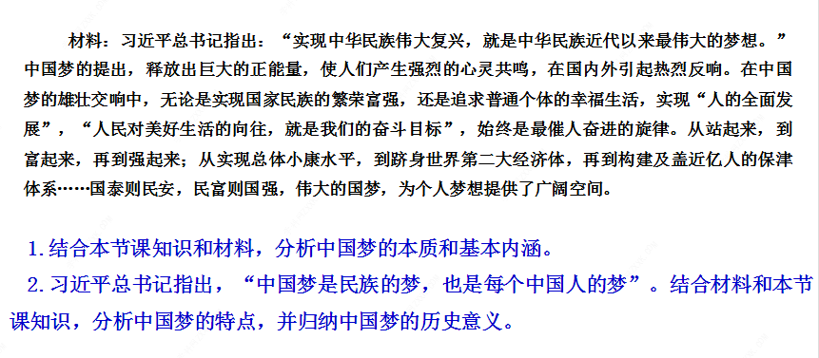
探究一：中国梦的本质

Slide 7
中国梦
基本内涵：
本质：
国家富强：全面建成小康社会，并在此基础上建设富强民主文明和谐美丽的社会主义现代化强国。
民族振兴：使中华民族更加坚强有力地立于世界民族之林，为人类做出更大的贡献。
人民幸福：坚持以人民为中心，增进人民福祉，促进人的全面发展，朝着共同富裕方向稳步前进。
实现中华民族伟大复兴的中国梦，就是要实现国家富强、民族振兴、人民幸福。

Slide 8
基本内涵之间的关系
国家富强是中国梦的实现基础，民族振兴是中国梦的核心内容，人民幸福是中国梦的奋斗目标，国家富强和民族振兴的落脚点都是人民幸福。只有人民过上了幸福的生活，民族才会振兴，国家才能真正强大。
国家富强
中国梦
人民幸福
民族振兴

Slide 9
中国梦的本质是国家富强、民族振兴、人民幸福
习近平向总书记指出：“中国梦是民族的梦，也是每个中国人的梦。”结合材料和本节课知识，分析中国梦的特点，并归纳中国梦的历史意义。
中国梦最大的特点就是把国家的追求、民族的向往、人民的期盼融为一体，体现了中华民族和中华人民的整体利益，表达了每一个中华儿女的共同愿景，已成为激荡在近十四亿人心中的高昂旋律，成为中华民族团结奋斗的最大公约数和最大同心圆。

Slide 10
从中国梦与人民的关系看——中国梦归根到底是人民的梦，必须紧紧依靠人民来实现，必须不断为人民造福。
从中国梦与个人梦的关系看——中国梦是国家的梦、民族的梦、也是每一个中华儿女的梦。
从中国梦与世界梦的关系看——中国梦是中国人民追求幸福的梦，也同世界人民的梦想息息相通。

Slide 11
知识拓展：
进一步呈现了中华民族的奋斗目标
进一步凝聚了社会共识
进一步激发了中华民族奋斗的勇气和力量
进一步昭示了中国特色社会主义事业的历史意义
深刻理解中国梦的历史意义

Slide 12
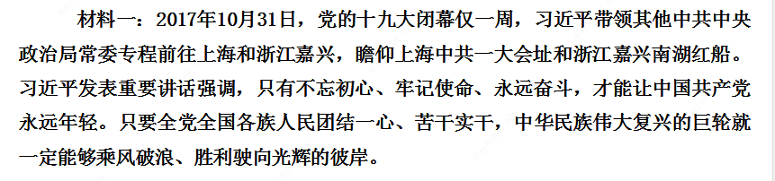
新时代中国共产党的历史使命
探究二：
问题：结合材料一、所学知识和党的奋斗历程，谈谈你对中国共产党使命的理解。

Slide 13
党的初心和使命
材料二：党的十九大报告中指出，“行百里者半九十。中华民族伟大复兴，绝不是轻轻松松、敲锣打鼓就能实现的。全党必须付出更为艰巨、更为艰苦的努力。”
问题：结合材料一和材料二及所学课本，谈谈怎样实现中华民族伟大复兴的伟大梦想？

Slide 14
新时代中国共产党的使命
中国共产党人的初心和使命，就是为中国人民谋幸福，为中华民族谋复兴。
实现伟大梦想
进行伟大斗争
建设伟大工程
推进伟大事业

Slide 15
伟大斗争
实现伟大梦想，必须进行伟大斗争。我们党要团结带领人民有效应对重大挑战、抵御重大风险、克服重大阻力、解决重大矛盾，必须进行具有许多新的历史特点的伟大斗争。全党要充分认识这场伟大斗争的长期性、复杂性、艰巨性，发扬斗争精神，提高斗争本领，不断夺取伟大斗争新胜利。

Slide 16
伟大工程
实现伟大梦想，必须深入推进党的建设新的伟大工程。办好中国的事情，关键在党。历史已经并将继续证明，没有中国共产党的领导，民族复兴必然是空想。中国共产党要始终成为时代先锋、民族脊梁，始终成为马克思主义执政党，自身必须始终过硬。中国共产党要不断增强政治领导力、思想引领力、群众组织力、社会号召力，以永葆青春生命力和强大战斗力。

Slide 17
伟大事业
实现伟大梦想，必须推进中国特色社会主义伟大事业。坚持和发展中国特色社会主义是改革开放以来党的全部理论和实践的主题。我们要更加自觉地增强道路自信、理论自信、文化自信，既不走封闭僵化的老路，也不走改旗易帜的邪路，保持政治定力，坚持实干兴邦，始终坚持和发展中国特色社会主义。

Slide 18
伟大斗争
伟大工程（决定作用）
伟大事业
伟大梦想

Slide 19
分两步走建成社会主义现代化强国
第一个阶段：在2020年全面建成小康社会、实现第一个百年奋斗目标的基础上,再奋斗15年,在2035年基本实现社会主义现代化。
第二个阶段：从2035年到本世纪中叶,在基本实现现代化的基础上,再奋斗15年,把我国建成富强民主文明和谐美丽的社会主义现代化强国。

Slide 20
怎么做？要求
对党和国家的要求：
为实现新时代中国特色社会主义发展的战略安排，我们要贯彻新发展理念，建设现代化经济体系，健全人民当家做主制度体系，发展社会主义民主政治；坚定文化自信，推动社会主义文化繁荣兴盛；提高保障和改善民生水平，加强和创新社会治理；加快生态文明体制改革，建设美丽中国；坚持走中国特色强军之路，全面推进国防和军队现代化；坚持“一国两制”，推进祖国统一；坚持和平发展道路，推动构建人类命运共同体；坚定不移全面从严治党，不断提高党的执政能力和领导水平。

Slide 21
对青年人的要求
广大青年要坚定理想信念，志存高远，脚踏实地，勇做时代的弄潮儿，在实现中国梦的生动实践中放飞青春梦想，在为人民利益的不懈奋斗中书写人生华章！

Slide 22



可以在下列情况使用
不限次数的用于您个人/公司、企业的商业演示。
拷贝模板中的内容用于其它幻灯片母版中使用。
不可以在以下情况使用
用于任何形式的在线付费下载。
收集整理我们发布的免费资源后，刻录光碟销售。
PPT模板下载：www.1ppt.com/moban/ 行业PPT模板：www.1ppt.com/hangye/
节日PPT模板：www.1ppt.com/jieri/ PPT素材下载：www.1ppt.com/sucai/
PPT背景图片：www.1ppt.com/beijing/ PPT图表下载：www.1ppt.com/tubiao/
优秀PPT下载：www.1ppt.com/xiazai/ PPT教程： www.1ppt.com/powerpoint/
Word教程： www.1ppt.com/word/ Excel教程： www.1ppt.com/excel/
资料下载： www.1ppt.com/ziliao/ PPT课件下载：www.1ppt.com/kejian/
范文下载： www.1ppt.com/fanwen/ 试卷下载： www.1ppt.com/shiti/
教案下载： www.1ppt.com/jiaoan/ PPT论坛： www.1ppt.cn

